Slide 1





Project Aloy
web game

Slide 2

Motivação
Fascínio pelo universo de Sword Art Online
Início com logs de console no NetBeans
Continuou sendo uma paixão apesar de pausas no desenvolvimento

Slide 3

Visão geral
Inspirado no universo de Alfheim Online, parte de Sword Art Online
Iniciado como um experimento na faculdade
Evolução para um projeto ambicioso de um jogo imersivo e interativo.

Slide 4




Slide 5
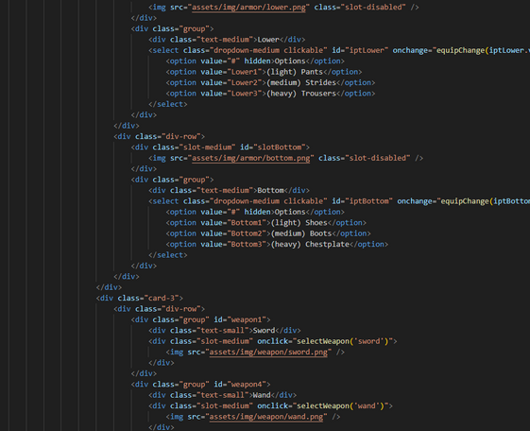
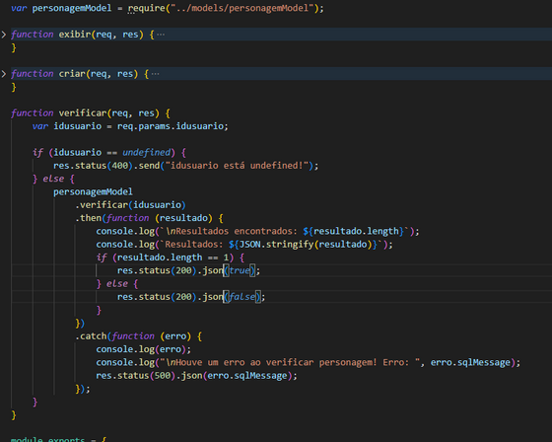
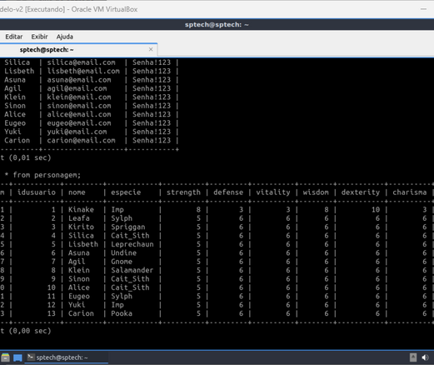
Estrutura do projeto
Front-end
Back-end
Banco de dados
HTML: Estrutura básica das páginas
CSS: Estilos e design responsivo
JavaScript: Lógica de interação
Node.js: Servidor e lógica de funcionamento
Express.js: Framework de rotas
MySQL: Armazenamento de dados
Virtual Machine: Banco configurado na Lubuntu

Slide 6


Planos futuros
Mapa com regiões e Missões
Combate
Eventos Especiais
Melhorias de Jogabilidade
Implementação do sistema de combate e interatividade entre jogadores.
Expansão contínua de mapa e missões para os jogadores.
Eventos temporários e especiais para manter o engajamento dos jogadores.
Ajustes constantes nas mecânicas de interação.

Slide 7
Conclusão
Project Aloy é a materialização de um sonho de anos
Busca capturar a magia de Alfheim Online
Oferecer uma experiência de jogo imersiva e envolvente
Jornada apenas começando, com paixão e inovação

Slide 8
Obrigado!

